Slide 1
信息化教学能力提升
江油实验学校 教科室

Slide 2
目录
01
网络教学资源获取途径
02
资源筛选与版权意识
03
国家中小学智慧教育平台
04
教学软件

Slide 3
明确培训方向
01
掌握资源获取路径
期望教师能够熟悉多种网络教学资源的获取途径，无论是官方资源库、开放资源平台还是学科专属工具，都能精准找到所需教学资源。例如能快速在众多平台中找到适合特定课程的优质课件。
02
熟练使用教学软件
教师要熟练操作各类教学软件，像国家中小学智慧教育平台、希沃白板5、WPS office等，充分发挥软件功能提升教学效果，如利用平台布置有趣的互动作业。

Slide 4

明确培训方向
提升资源整合能力
学会筛选和整合不同渠道的资源，将其巧妙融入教学环节。比如把从多个平台获取的素材，整合成一堂生动且内容丰富的课程。
强化教学融合技巧
教师需掌握将信息化工具与传统教学深度融合的技巧，让技术更好地服务教学，例如在课堂上合理运用软件互动功能活跃气氛、提高学生参与度。

Slide 5
网络教学资源获取途径
01

Slide 6
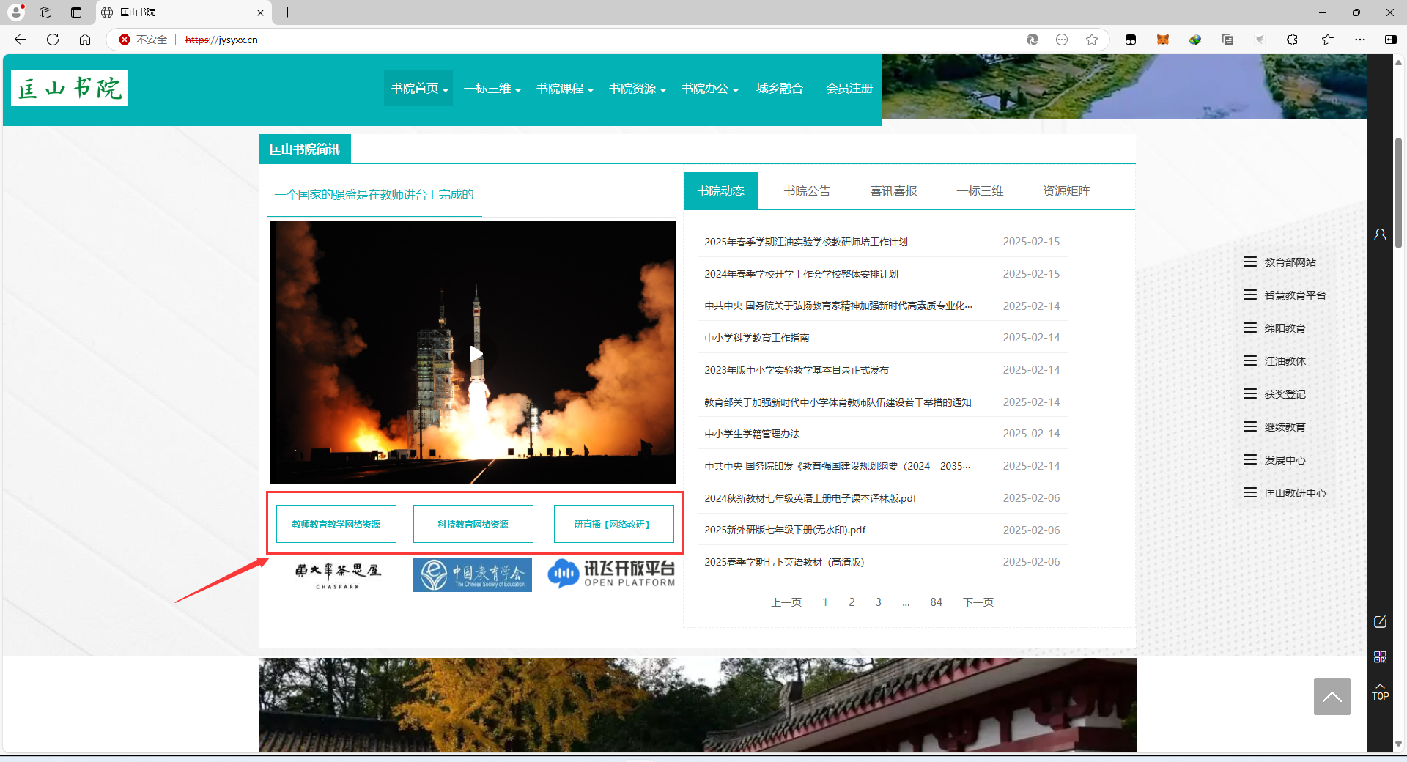
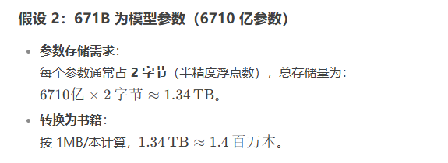
寻找资源方法
01
人工智能问答
DeepSeek - R1
文心一言 - turbo
KIMI
星火大模型
02
资源导航网站
www.jysyxx.cn(匡山书院)
各类资源站（图欧）
公众号、论坛

Slide 7
官方资源库介绍
01
国家中小学智慧教育平台
网址：https://www.zxx.edu.cn/ 。特色资源类型丰富，涵盖各学科、各学段的优质教案、课件、精品课程视频等，为教师教学提供全面且权威的资料支持。
02
学科网
学科网拥有海量的教学资源，包括试卷、试题库等。教师可以根据不同学科、不同版本教材精准查找所需资源，助力教学备课。

Slide 8

官方资源库介绍
01、
101教育PPT
02、
各省教育资源公共服务平台
它以丰富多样的PPT模板为特色，涵盖了各个学科的教学内容。同时还提供了大量的教学素材，如动画、图片等，让课堂更加生动有趣。
结合本地教育特色，提供符合当地教学需求的资源，包括地方课程资料、优秀教师教学案例等，具有很强的地域针对性和实用性。

Slide 9

开放资源平台推荐
百度文库
B站教育频道
微信公众号
在百度文库筛选免费资源时，可在搜索结果页面勾选“免费”标签。这里有众多教育相关文档，涉及教学计划、教学反思等多种类型，能满足教师不同需求。
作为开放的教育资源平台，B站教育频道有大量免费课程视频。教师可以找到不同学科、不同风格的教学视频，为教学提供多样化的思路和素材。
许多微信公众号专注于教育领域，例如“小学语文教学资源”“数学好教师”等。教师关注后能定期获取学科教学技巧、最新教育资讯等免费资源。

Slide 10
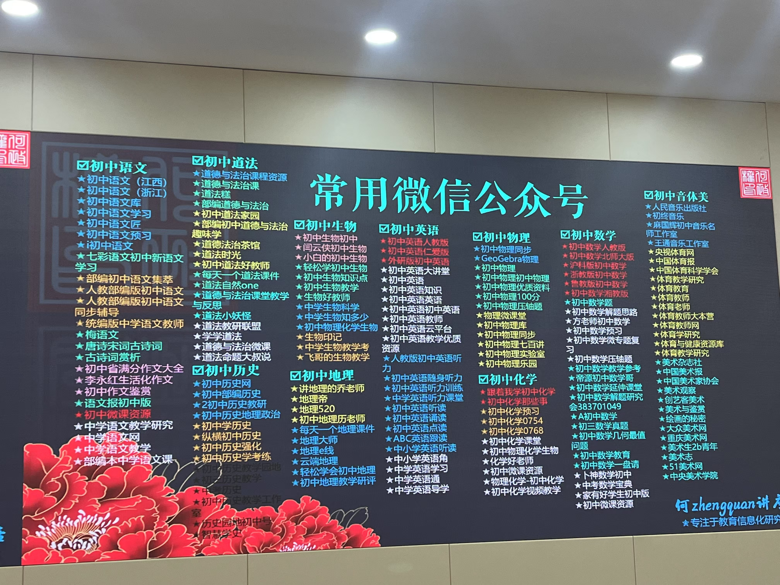
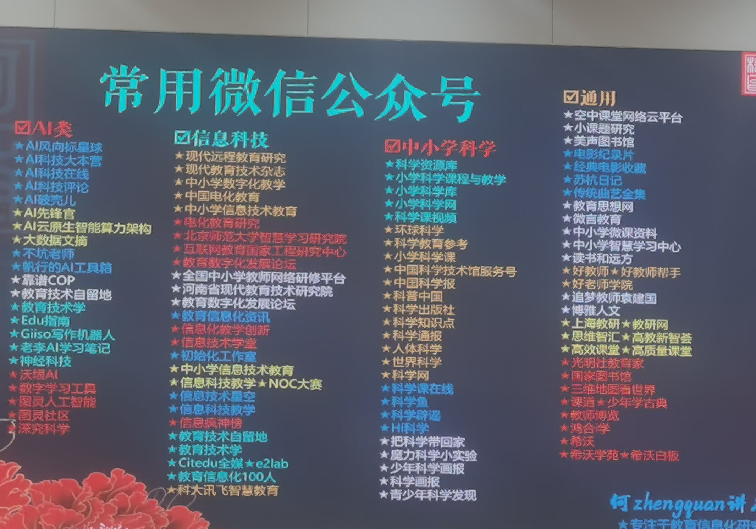
教育常用微信公众号

Slide 11
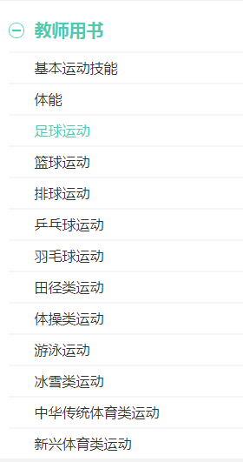
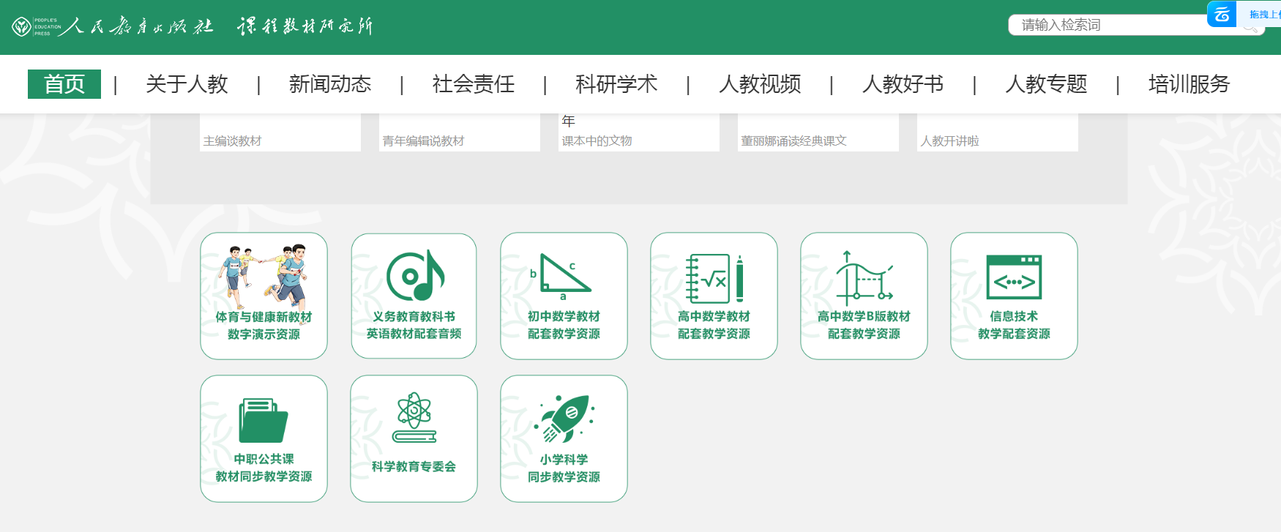
人民教育出版社数字资源

Slide 12
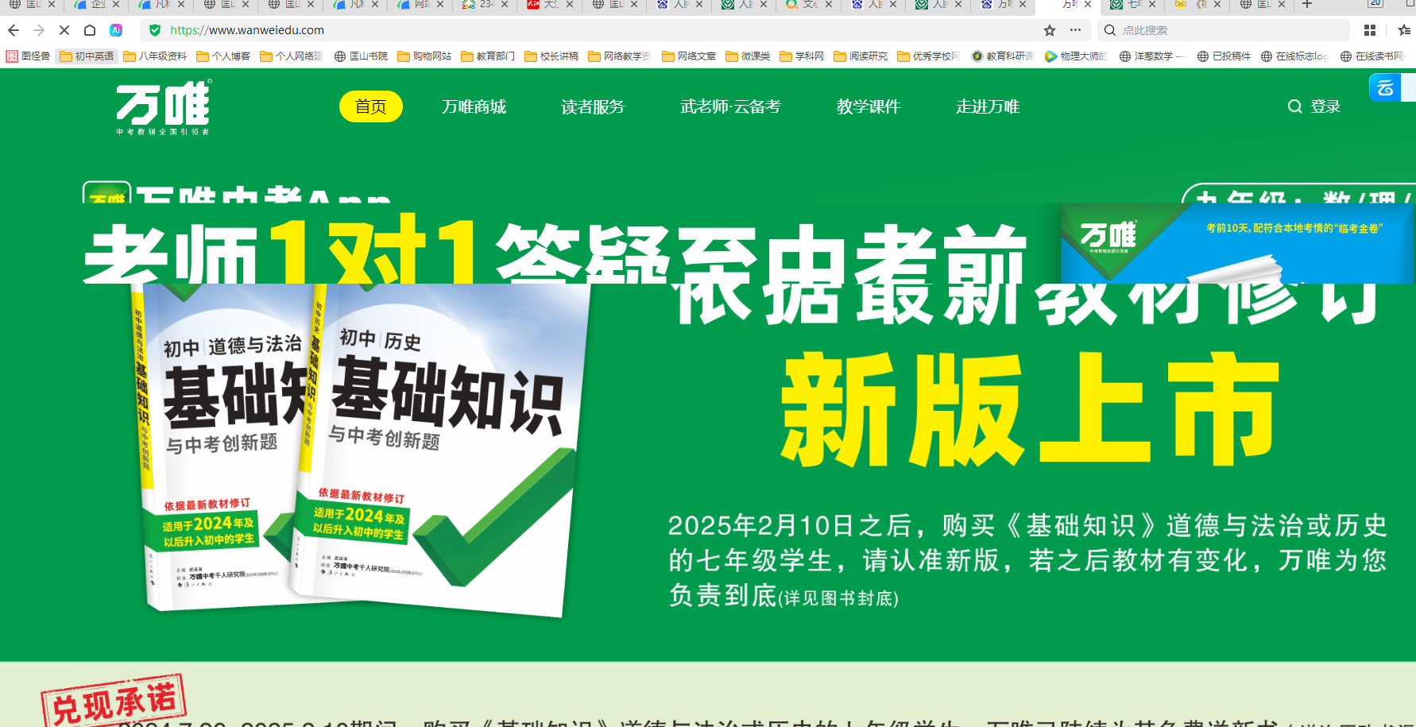
万唯中考

Slide 13
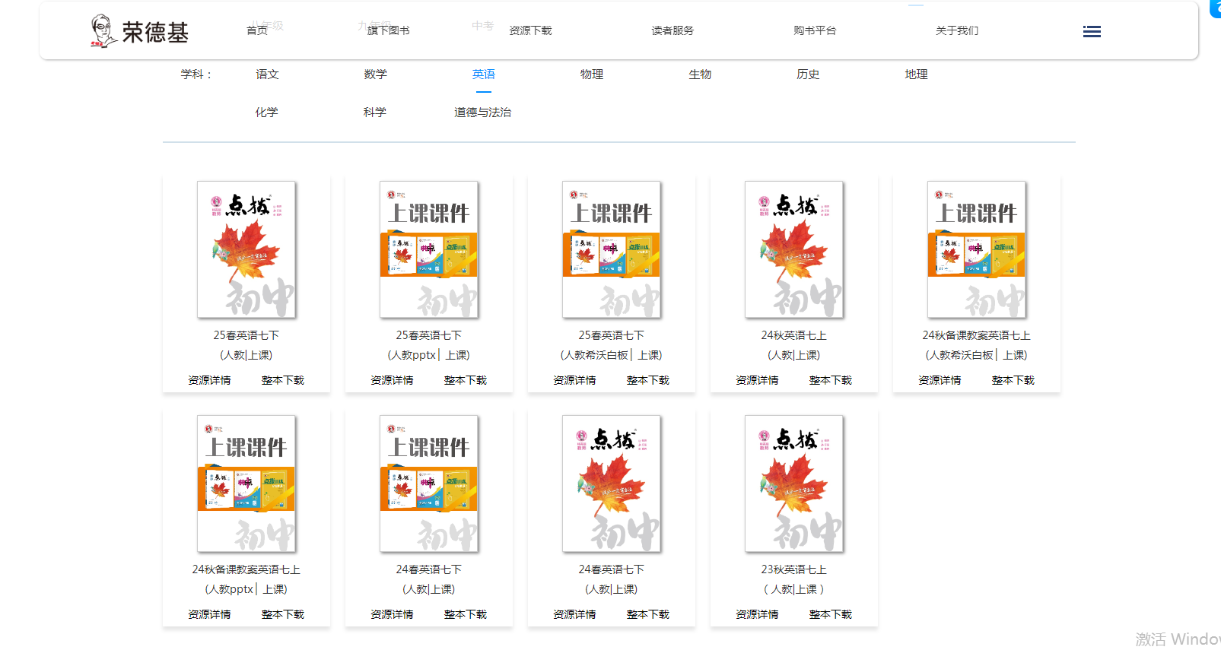
荣德基

Slide 14
身边教辅资料的网络下载链接

Slide 15


学科工具分享
01
02
语文 - 古诗文网
语文 - 汉字字源查询
古诗文网为语文教师提供了丰富的古诗词资源，涵盖诗词原文、注释、赏析等内容，帮助教师深入讲解古诗词，提升学生的文学素养。
通过这个工具，教师可以清晰展示汉字的演变过程，让学生更深刻理解汉字的含义和用法，增加语文学习的趣味性。

Slide 16

学科工具分享
数学 - GeoGebra
GeoGebra是一款强大的动态几何工具，能直观呈现几何图形的变化过程，帮助学生更好地理解抽象的数学概念，提升空间思维能力。
英语 - Kahoot!
Kahoot! 可以创建互动游戏化练习，让学生在轻松愉快的氛围中巩固英语知识，提高学习积极性和参与度。

Slide 17
资源筛选与版权意识
02

Slide 18

筛选优质资源
01
明确教学需求
在筛选资源前，要清楚本次教学的目标、内容和学生特点。比如教授初中物理“浮力”知识，就需要与该知识点紧密相关的实验视频、动画演示等资源。
02
查看资源评价
许多资源平台都有用户评价和打分功能。以学科网为例，好评率高、评论中提及实用性强的教学课件，往往质量更有保障。
03
评估资源时效性
对于一些实时性较强的学科，如时事政治、科技前沿等，要确保资源是近期更新的。像关于人工智能的教学资源，2023年的可能就比2018年的更具价值。

Slide 19



树立版权观念
版权是对创作者劳动成果的保护。尊重版权能鼓励更多人创作优质教学资源，形成良好的教育资源生态。比如一位教师精心制作的课件，若被随意盗用，会打击其创作积极性。
不随意复制、传播未经授权的资源。如需引用部分内容，要注明出处。例如引用某篇学术论文观点用于教学课件，需标注作者和论文名称。
版权为何重要
避免侵权的方法
选择免费商用资源
在获取资源时，优先选择标注“免费商用”的资源。像国家中小学智慧教育平台上很多资源都可免费用于教学活动，使用起来无版权顾虑。

Slide 20
国家中小学智慧教育平台实操
03

Slide 21



账号注册与登录
网页端注册流程
APP端注册流程
首先，打开浏览器，在地址栏输入国家中小学智慧教育平台网址。进入官网后，点击页面右上角“注册”按钮。在注册页面，选择“教师”身份，依次填写手机号码、验证码、密码等信息，勾选同意相关协议后，点击“立即注册”即可完成网页端注册。
在手机应用商店搜索“国家中小学智慧教育平台”APP并下载安装。打开APP，点击首页“注册”选项，同样选择“教师”身份，按照提示输入手机号、验证码等必要信息，完成注册步骤。

Slide 22
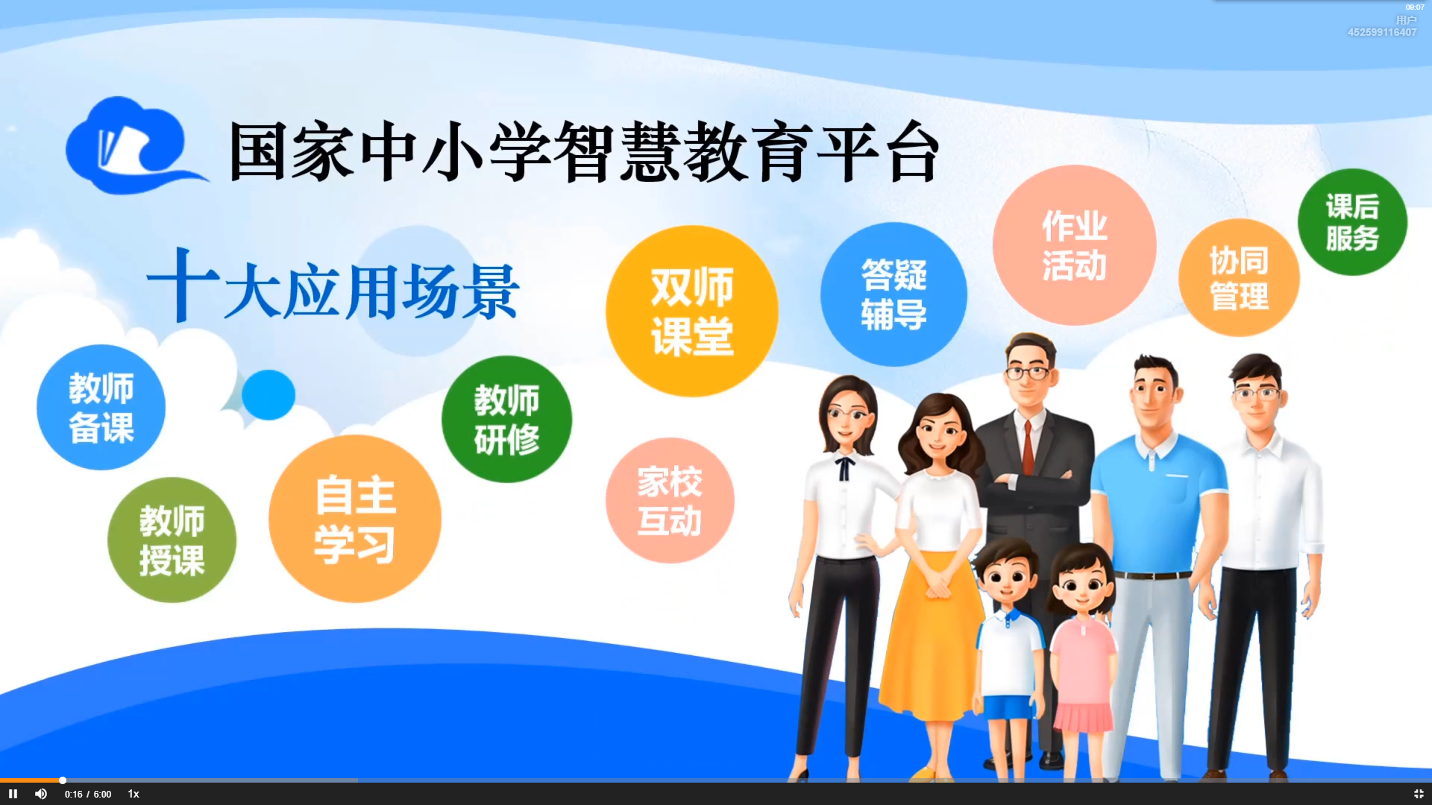

账号注册与登录
教师身份认证提醒
请各位老师务必选择教师身份进行认证，这样才能获取与教师角色相匹配的功能和资源，更好地服务于教学工作。

Slide 23

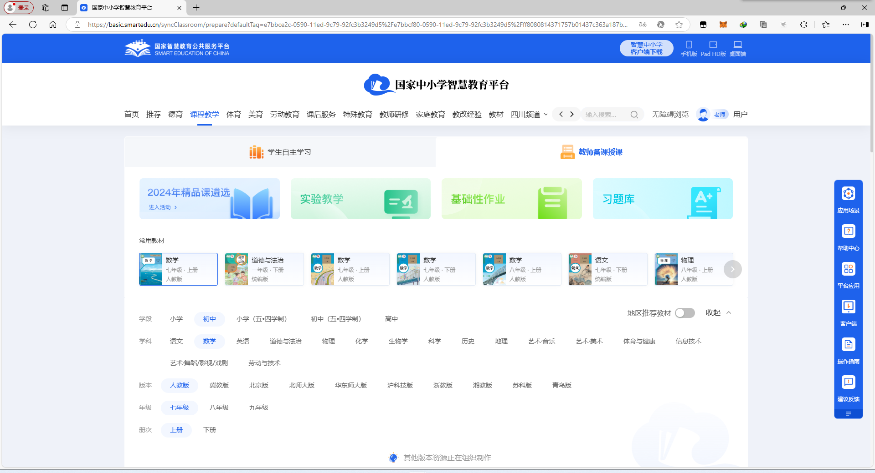
核心功能 - 资源检索
01
按学科检索资源
进入平台后，在首页找到“学科”分类选项。比如想要查找语文教学资源，点击“语文”学科，页面会展示该学科下的各类资源，包括教案、课件、视频等，精准定位学科所需内容。
02
按学段检索资源
在平台检索栏旁边，有“学段”筛选按钮。若您需要小学三年级的教学资源，选择“小学 - 三年级”，系统会快速呈现适合该学段的所有资源，节省查找时间。
03
综合精准检索
还可以同时结合学科、学段、版本等多个条件进行精准检索。例如，搜索“人教版初中二年级数学课件”，通过多条件筛选，能迅速找到符合要求的优质教学资源。

Slide 24


核心功能 - 课程下载与编辑
常见下载资源格式
办公软件二次编辑
在平台上，常见的可下载资源格式有PPT（演示文稿）、PDF（文档格式）、DOCX（Word文档）等。
以WPS或Microsoft Office办公软件为例，下载后的资源可直接用相应软件打开。若要进行二次编辑，如修改PPT内容，可在软件中找到“编辑”选项，对文字、图片等元素进行调整。

Slide 25
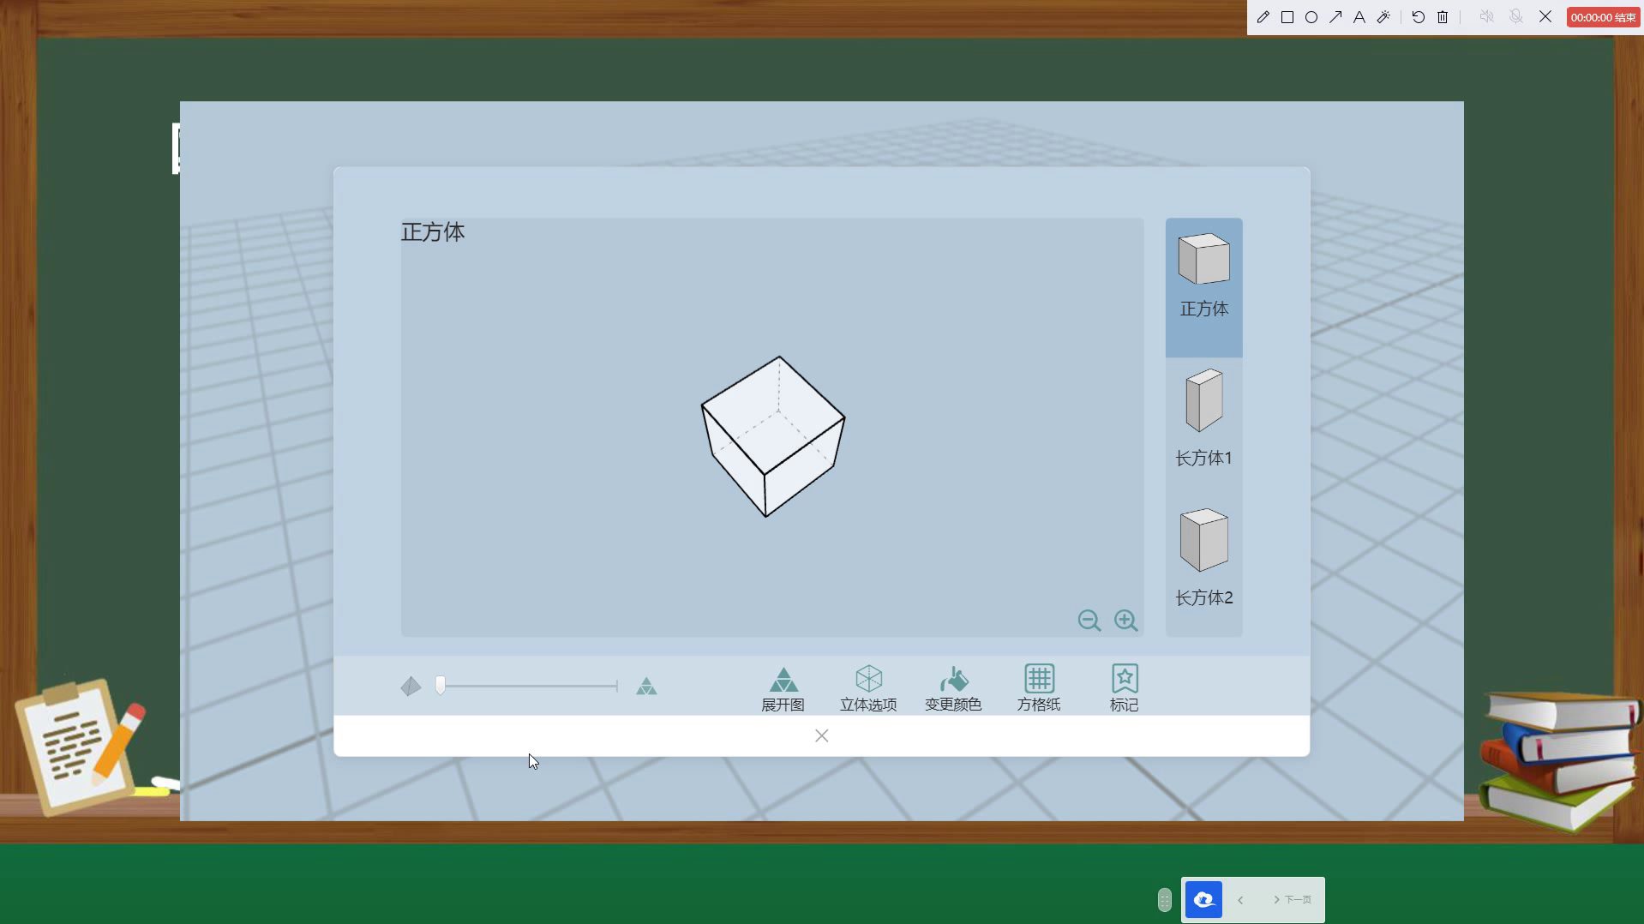
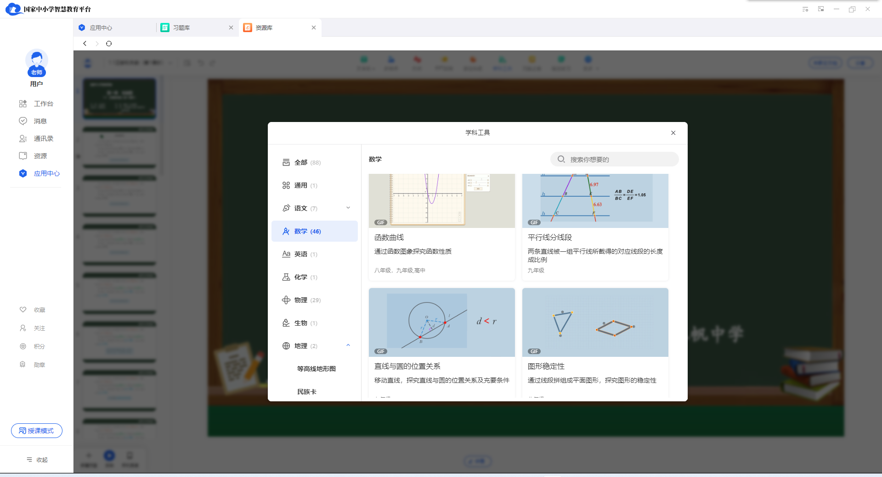
核心功能 - 互动工具
班级空间
在平台首页点击“班级空间”选项，进入后选择“创建班级”。输入班级名称、选择年级等信息，邀请学生加入班级，即可打造专属的班级互动空间。
布置作业
进入班级空间后，找到“作业”功能模块。点击“布置作业”按钮，可选择从平台资源库中选取题目，也可自行编辑作业内容，设置好截止时间等要求后发布给学生。
在线备课
点击“在线备课”，教师可以与同组教师共同协作。大家可以上传自己的备课资料、分享教学思路，实时交流，共同完善备课内容，提升备课效率。

Slide 26
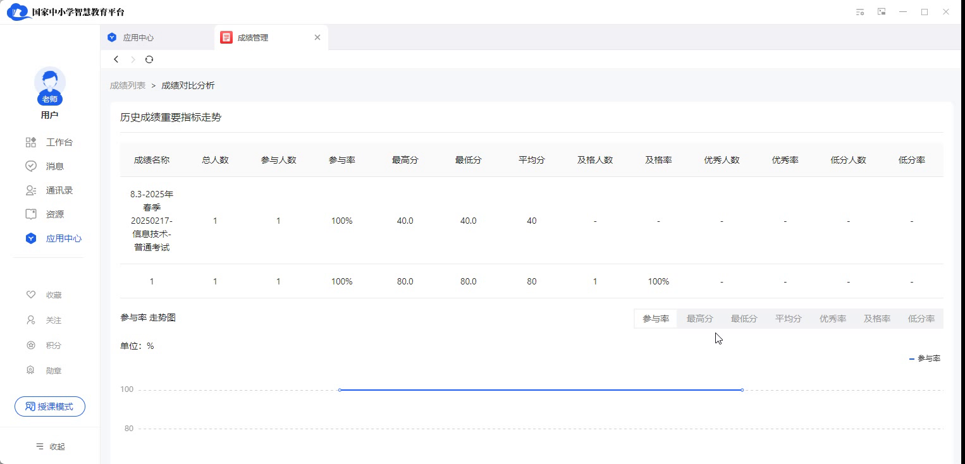
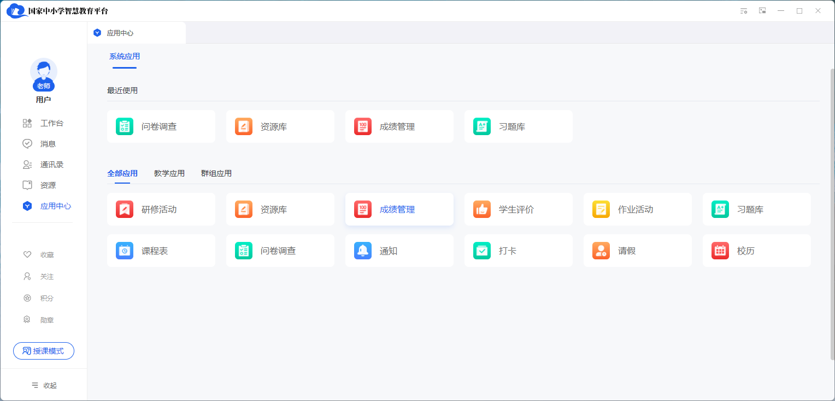
有意思的功能 - 成绩管理

Slide 27
教学软件实操演练
04

Slide 28

希沃白板5基础操作
插入学科工具
制作互动游戏
便捷的多媒体插入
希沃白板5提供丰富学科工具。比如在语文教学中，点击“学科工具”按钮，能快速插入汉字笔顺演示工具，清晰展示汉字笔画顺序，帮助学生规范书写。
利用希沃白板5可轻松制作互动游戏。以“知识竞赛”游戏为例，教师提前设置好题目和选项，课堂上学生分组参与，增加学习趣味性。
教师能直接在希沃白板5中插入图片、音频和视频。如在英语课上插入英文原声电影片段，营造语言环境，提升学生听说能力。

Slide 29
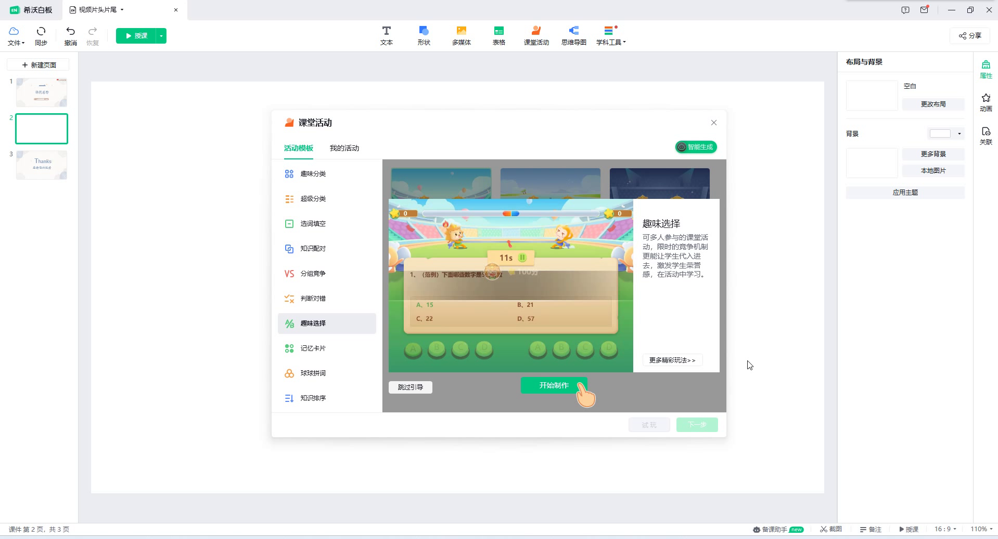
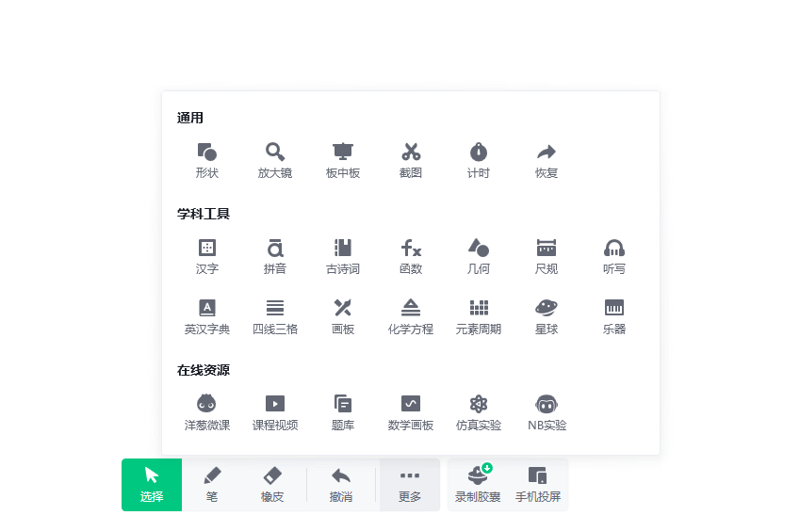

Slide 30



班级优化大师管理技巧
设置积分规则
自动生成评语
导出报告功能
在班级优化大师里，教师可灵活设置积分规则。例如，主动回答问题正确得2分，按时完成作业得3分，通过积分激励学生积极表现。
该软件具备自动生成评语功能。根据学生的日常积分表现，系统能生成个性化评语，如“你本周课堂发言积极，思维活跃，继续保持！”
教师可以一键导出班级学生的积分报告。这份报告详细记录学生的各项表现数据，方便教师与家长沟通，共同促进学生成长。

Slide 31



常见问题解决
01
02
03
资源下载格式错误
平台卡顿
账号登录异常
有时下载的资源格式不正确，如文档打不开。遇到这种情况，可检查文件后缀名，使用格式转换工具，如Smallpdf等进行转换。
平台卡顿影响使用体验。此时可清理浏览器缓存，关闭不必要的后台程序；若使用APP，尝试重启设备，以恢复流畅运行。
若遇到账号登录异常，如密码忘记，可通过注册手机号或邮箱进行密码重置，按照系统提示操作即可重新登录。

Slide 32
谢谢

